Slide 1
a. La vie de couple: nouvelles tendances
1ère année
1. La famille en voie de changement
b. Monoparentalité, homoparentalité, familles recomposées
c. Grands-parents, parents et enfants: soucis et problèmes
a. Comment la technologie facilite la vie quotidienne
Thème 1: Les Aspects de la Société Francophone: Les Tendances
2. La ‘cyber-société’
b. Quels dangers la cyber-société pose-t-elle?
c. Qui sont les cybernautes?
a. Qui sont et que font les bénévoles?
3: Le rôle du bénévolat
b. Le bénévolat: Quelles valeurs pour ceux qui sont aidés?
c. Le bénévolat: Quelles valeurs pour ceux qui aident?

Slide 2
Les objectifs:
Qui sont les cybernautes?
Les générations et Internet
Le monde des cybernautes
L’avenir de la cyber-société
Difficile:
Les connaissances: identifier les utilisateurs d’Internet en France
Plus difficile:
L’application: relevez des informations spécifiques sur les utilisateurs
Le plus difficile:
L’analyse: donner son opinion et réagir aux informations relevées

Slide 3
Pour commencer:
Vrai ou Faux?
Les français sont sur Internet pour…
Corrigez si c’est faux
communiquer | acheter en ligne | effectuer des démarches administratives
84% des moins de 40 ans utilisent les réseaux sociaux | 60% de la population achète sur Internet dont 1/3 au moins tous les mois | 66% des 18 ans et plus ont effectué des démarches administratives sur Internet en 2016
32% de la population utilise des messageries instantanées (60% pour les 12-17 ans) | 63% d’entre eux privilégient la Livraison à domicile | 90% des français ayant effectués ces démarches les ont trouvées simples à réaliser
1. Peu de français utilisent Internet afin d’effectuer des tâches administratives.
2. Les français qui utilisent les réseaux sociaux sont principalement les séniors.
3. Plus de la moitié des français utilisent Internet pour faire des achats.
4. Parmi ceux qui font des achats en ligne, 60% achètent sur Internet au moins une fois par mois.
5. Les jeunes utilisent plus la messagerie instantanée que les autres groupes d'âge.

Slide 4
Pour commencer:
Les réponses
Vrai ou Faux?
Les français sont sur Internet pour…
Corrigez si c’est faux
communiquer | acheter en ligne | effectuer des démarches administratives
84% des moins de 40 ans utilisent les réseaux sociaux | 60% de la population achète sur Internet dont 1/3 au moins tous les mois | 66% des 18 ans et plus ont effectué des démarches administratives sur Internet en 2016
32% de la population utilise des messageries instantanées (60% pour les 12-17 ans) | 63% d’entre eux privilégient la Livraison à domicile | 90% des français ayant effectués ces démarches les ont trouvées simples à réaliser
1. Peu de français utilisent Internet afin d’effectuer des tâches administratives.
F. 66% des plus de 18 ans l’ont fait en 2016.
2. Les français qui utilisent les réseaux sociaux sont principalement les seniors.
F. 84% ont moins de 40 ans.
3. Plus de la moitié des français utilisent Internet pour faire des achats.
V. 60% font des achats en ligne.
4. Parmi ceux qui font des achats en ligne, 60% achètent sur Internet au moins une fois par mois.
F. Parmi eux, un tiers achète en ligne au moins une fois par mois.
5. Les jeunes utilisent plus la messagerie instantanée que les autres groupes d'âge. V. 60% des 12-17 ans l’utilisent.

Slide 5
Internet: son utilisation et son potentiel
Ecoutez le passage et complétez ou
Parmi les trois réponses possibles, entourez la lettre A, B ou C qui vous semble correcte.
Répondez aux questions en français.

Slide 6
Internet: son utilisation et son potentiel
Utilisez la transcription pour corriger et notez votre travail
Internet, formidable outil! Avec 92% de français qui naviguent chaque jour sur la toile, voyons les différents usages que nous avons avec Internet.
Grâce aux moteurs de recherche comme Google on peut trouver toutes sortes d’informations. Tout est répertorié, classé pour que notre demande soit au mieux satisfaite ou complète.
Nous sommes curieux. Nous aimons, désormais, faire des recherches sur tous les sujets possibles car Internet est un outil facile d’usage et pratique. C’est la première raison pour laquelle nous sommes sur l’ordinateur. Etant tous différents, Internet permet de donner à chacun un moyen d’accéder à ses préférences, telles que la musique, les films en streaming ou téléchargement, la consultation des mails, les réseaux sociaux et même la télévision en ligne.
Internet est actuellement entré dans les mœurs et habitudes de beaucoup. Comme les téléphones portables et autres technologies, Internet est une avancée considérable pour la communication, l’information et la participation. Car finalement aujourd’hui on peut tout partager, commenter et ajouter ce que l’on désire pour rendre Internet encore plus complet.

Slide 7
Internet: son utilisation et son potentiel
Les réponses

Slide 8
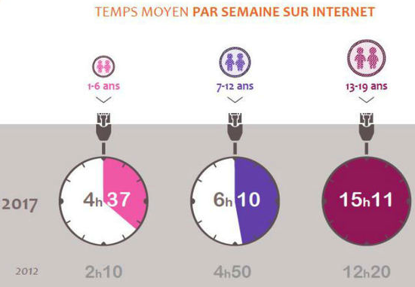
Les enfants et Internet
Faites des phrases pour résumer les informations importantes
Comment réagissez-vous à ces informations?
Quels conseils les parents devraient-ils donner à leurs enfants?

Slide 9
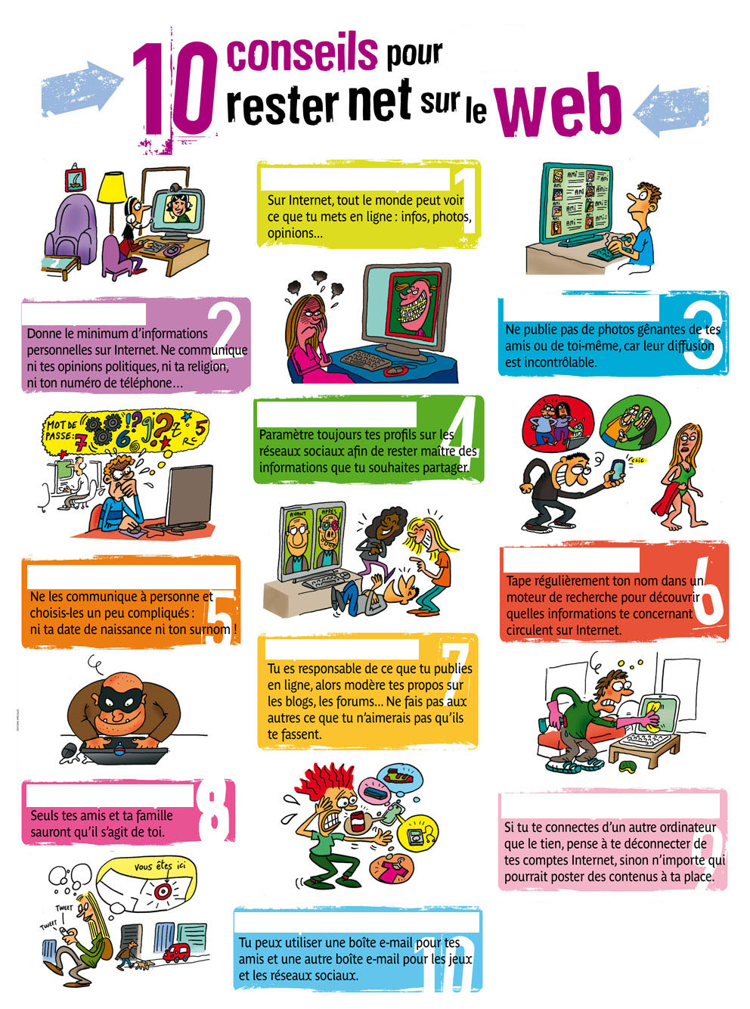
Dix conseils pour rester net sur le Web
Sur le poster, écrivez le bon titre pour chaque conseil:
Faire attention aux photos
Respecter les autres
Ne pas tout dire
Réfléchir avant de publier
Vérifier ses traces
Se créer plusieurs adresses
Sécuriser ses comptes
Utiliser un pseudonyme
Faire attention aux mots de passe
Faire le ménage après son surf
Ecrivez des phrases pour donner des conseils aux enfants qui utilisent Internet.
Il faut/ il ne faut pas + infinitif
Il est nécessaire de/ essentiel de + infinitif
Les enfants devraient + infinitif

Slide 10
Dix conseils pour rester net sur le Web
Les réponses
Sur le poster, écrivez le bon titre pour chaque conseil:
Faire attention aux photos 3
Respecter les autres 7
Ne pas tout dire 2
Réfléchir avant de publier 1
Vérifier ses traces 6
Se créer plusieurs adresses 10
Sécuriser ses comptes 4
Utiliser un pseudonyme 8
Faire attention aux mots de passe 5
Faire le ménage après son surf 9
Ecrivez des phrases pour donner des conseils aux enfants qui utilisent Internet.
Pour rester en sécurité sur Internet, les enfants devraient utiliser un pseudonyme. Il faut aussi réfléchir avant de publier et il ne faut pas tout dire en ligne. De plus, il est important de sécuriser ses comptes et de se créer plusieurs adresses email.

Slide 11
L’usage des Smartphones chez les séniors
Écoutez le reportage concernant une étude effectuée sur l’usage des Smartphones par les gens de plus de 65 ans. Écrivez en français et en phrases complètes un paragraphe de 70 mots au maximum où vous résumez ce que vous avez compris selon les points suivants:
Les caractéristiques des vieux téléphones portables (2 détails)
Les résultats de l’étude réalisée par Doro (3 détails)
Les raisons pour lesquelles certains séniors n’ont pas encore acheté de Smartphones (2 détails)
Attention! Il y a 5 points supplémentaires pour la qualité de votre langue. Essayez donc d’utiliser vos propres mots autant que possible.

Slide 12
CONTENT :L’usage des Smartphones chez les séniors
1er point
-inélégants
-grosses touches
2ème point : any three
-35% des répondants/ sondés/ des français de plus de 65 ans qui ont un téléphone portable ont un Smartphone
-la majorité/ 64% d’entre eux utilisent un téléphone classique
-la majorité/ 64% d’entre eux ne font qu’appeler/ envoyer des SMS
-1% ne savent pas quel téléphone ils ont
-42% souhaiteraient avoir un Smartphone à l’avenir
3ème point :
-trop complexes
Les réponses possibles

Slide 13
Example of a paragraph :
Les anciens téléphones portables ne sont pas élégants avec leurs grosses touches.
Pourtant, l’étude effectuée par Doro montre que seulement 35% des séniors sondés possèdent un Smartphone.
La majorité n’utilise les téléphones portables que pour appeler ou envoyer des textos mais 42% de ceux-ci voudraient utiliser un Smartphone à l’avenir.
Le problème c’est qu’actuellement, les Smartphones sont trop complexes pour les séniors et qu’il y a trop de choix. (69 words)

Slide 14
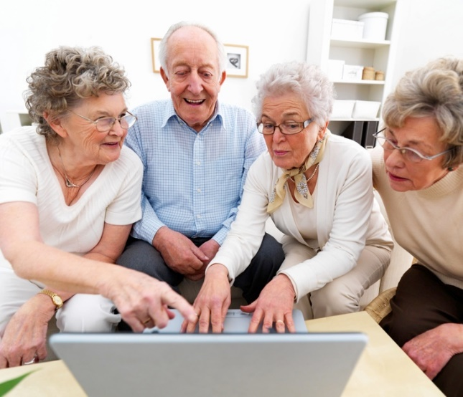
Les séniors face au numérique
On entend souvent dire que les séniors ne vont pas sur Internet et encore moins sur les réseaux sociaux, mais c’est faux! En réalité, 30% des internautes français sont âgés de 50 ans et plus et nous comptons 68% d’utilisateurs réguliers chez les séniors. Parmi ceux-là, la moitié considèrent qu’Internet est important pour leur vie sociale et 19% considèrent même cet élément comme essentiel!
Questions:
Que dit-on ici au sujet des séniors?
Comment réagissez-vous aux informations données sur cette carte?
Selon ce que vous en savez, comment l’utilisation de la technologie numérique a t-elle évolué en France ou ailleurs dans le monde francophone, ces dernières décennies?

Slide 15
Les séniors face au numérique
Les réponses modèles
On entend souvent dire que les séniors ne vont pas sur Internet et encore moins sur les réseaux sociaux, mais c’est faux! En réalité, 30% des internautes français sont âgés de 50 ans et plus et nous comptons 68% d’utilisateurs réguliers chez les séniors. Parmi ceux-là, la moitié considèrent qu’Internet est important pour leur vie sociale et 19% considèrent même cet élément comme essentiel!
Ecoutez les réponses modèles et utilisez la transcription pour analyser leur contenu
Questions:
Que dit-on ici au sujet des séniors?
Comment réagissez-vous aux informations données sur cette carte?
Selon ce que vous en savez, comment l’utilisation de la technologie numérique a t-elle évolué en France ou ailleurs dans le monde francophone, ces dernières décennies?

Slide 16
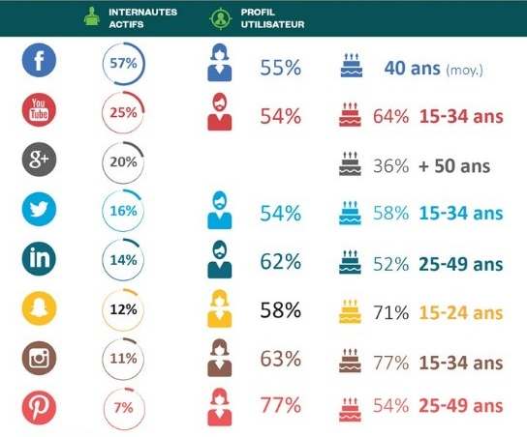
Pour commencer
Faites des phrases pour résumer les informations
Exemple:
57% des internautes français utilisent Facebook. 55% de ces inscrits sont des femmes qui ont 40 ans en moyenne.

Slide 17
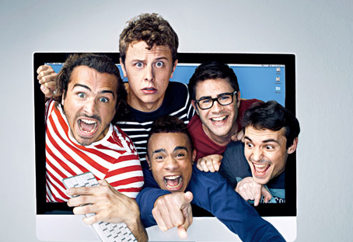
Les Youtubeurs
Regardez la vidéo et prenez des notes pour répondre aux questions
Comment les Youtubeurs se font-ils connaître?
Peut-on gagner de l’argent en étant Youtubeur?
Qu’est-ce que c’est le MCN?
Quels sont les Youtubeurs français mentionnés dans la vidéo? En connaissez-vous d’autres?
Selon vous, est-ce que Youtubeur est un métier?

Slide 18
Les Youtubeurs
Regardez la vidéo et prenez des notes pour répondre aux questions
Les Youtubeurs commencent seuls et c’est le public qui juge directement leurs productions et est la clef de leur succès. Il est possible de gagner de l’argent en étant Youtubeur mais il faut beaucoup de vues.
Les Youtubeurs qui ont le plus de succès, peuvent rejoindre un MCN (Media Channel Network) qui est une entreprise qui s’occupe de mieux vendre leur contenu en négociant des pubs avec les marques en échange d’un pourcentage des gains. Norman, Enjoyphoenix et Squeezie sont des Youtubeurs français populaires qui ont un MCN.
Selon moi Youtubeur n’est pas un métier en lui-même. C’est un moyen, parmi d’autres, qui permet de promouvoir son talent et de se faire connaître. Etre Youtubeur peut être une plateforme pour devenir comédien ou humoriste par exemple.
Les réponses possibles

Slide 19
Le monde des cybernautes
Remplissez les blancs en utilisant les mots dans la liste. Attention! Il y a trois mots en trop!
Les jeunes générations …..1…..peu des stylos. Ils …..2…..vite sur un clavier et ils sont constamment …..3…..un écran. Certains adolescents français ont …..4…..amis francophones sur Facebook où ils échangent leurs expériences …..5….. . Ils peuvent accéder à …..6…..à n’importe quel moment en utilisant leur Smartphone. Les parents se demandent parfois ce qu’on peut voir …..7…..sur un si petit écran. Les jeunes peuvent télécharger leurs …..8…..sur leur portable et il est possible de …..9…..des encyclopédies complètes sur de toutes petites clés USB.
virtuel | leur compte | écrit | devant
plus de 1000 | les informations | se servent | films préférés
tapent | d’intéressant | transporter | culturelles

Slide 20
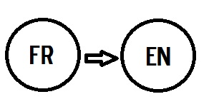
Le monde des cybernautes
Les réponses
Les jeunes générations se servent peu des stylos. Ils tapent vite sur un clavier et ils sont constamment devant un écran. Certains adolescents français ont plus de 1000 amis francophones sur Facebook où ils échangent leurs expériences culturelles. Ils peuvent accéder à leur compte à n’importe quel moment en utilisant leur Smartphone. Les parents se demandent parfois ce qu’on peut voir d’intéressant sur un si petit écran. Les jeunes peuvent télécharger leurs films préférés sur leur portable et il est possible de transporter des encyclopédies complètes sur de toutes petites clés USB.
Maintenant, traduisez le passage en anglais

Slide 21
Le monde des cybernautes
La correction
The younger generations do not use/ pens (very) often. /They type quickly on a keyboard /and they are constantly /in front of a screen./ Some French teenagers have more than/ over/ 1000 French-speaking friends on Facebook/ where they share /their cultural experiences. /They can access their account/ at any time using their Smartphone. /Parents sometimes wonder /what interesting things /can be seen/ we can see /on such a small screen./ Young people can download/ their favourite movies on their mobile/ and it is possible to carry/ full encyclopaedias /on very small/tiny USB sticks.
/10
Notes:
Mark out of 20. Divide by two. Round up for a mark out of 10

Slide 22
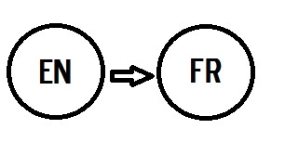
Le numérique éducatif
Aidez-vous du passage pour traduire les phrases (feuille d’exercice)
1. Thanks to the digital plan, all year 8 students will receive a tablet or a laptop.
2. Students will be able to use them in all the subjects and take them home.
3. Some teachers remain skeptical but all will have to use digital education.
4. Working this way will enable a better and more fluid pedagogical approach.
5. However, there are no evidence that this plan will improve students’ results.

Slide 23
Le numérique éducatif
Aidez-vous du passage pour traduire les phrases (feuille d’exercice)
Thanks to the digital plan, all year 8 students will receive a tablet or a laptop
Grâce au plan numérique tous les étudiants de cinquième recevront une tablette ou un portable
2. Students will be able to use them in all the subjects and take them home.
Les étudiants pourront les utiliser pour toutes les matières et les apporter à la maison/chez eux
3. Some teachers remain skeptical but all will have to use digital education.
Certains professeurs sont toujours sceptiques mails tous seront obliges d’utiliser l’education numérique
4. Working this way will enable a better and more fluid pedagogical approach.
Travaillant de cette façon permettra une meilleure approche pédagogique plus fluide
5. However, there are no evidence that this plan will improve students’ results.
Pourtant il n’y a pas de preuve que ce plan améliorera les résultats des étudiants

Slide 24
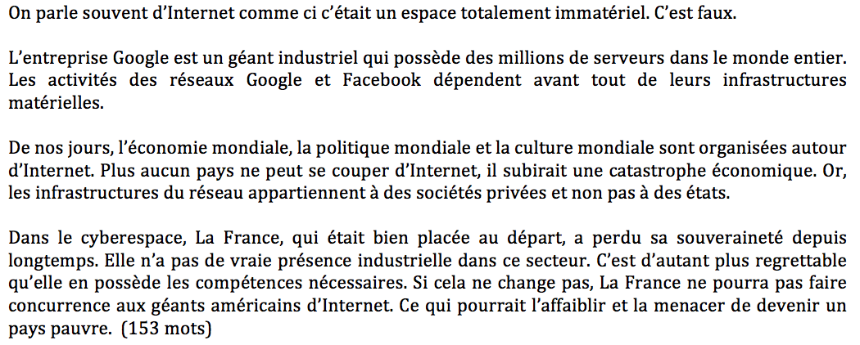
La troisième révolution industrielle
Le passage ci-dessous fait 153 mots. Réécrivez le passage en 70 mots maximum tout en gardant les informations essentielles.
Sans trop reformuler
En reformulant

Slide 25
Répondez aux questions dans les cahiers
Les devoirs
Qui sont les cybernautes en France?
Quels conseils les parents devraient-ils donner à leurs enfants cybernautes?
Qui sont et que font les Youtubeurs?
Les réseaux sociaux détruisent-ils la société française?
Devrait-on encourager les élèves à utiliser Internet pour leurs études?
D’après vous, que se passerait-il si Internet n’existait plus?

